Slide 1


認識Scratch
Peter老師
Midas老師
授課

Slide 2


課前發想
實作時間
目錄
動動腦時間

Slide 3

課前發想

Slide 4


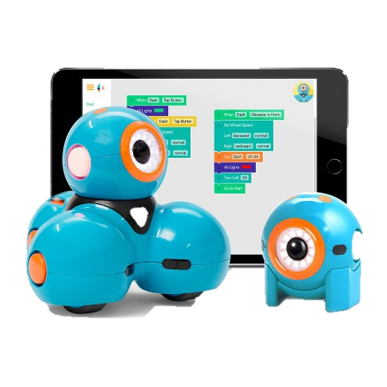

入門程式

Slide 5
入門程式
Minecraft創世神
Dash&Dot機器人
Arduino

Slide 6
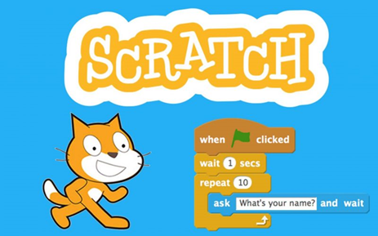
Scratch
今日主角

Slide 7
實作時間

Slide 8

註冊Scratch
註冊Google帳號

Slide 9
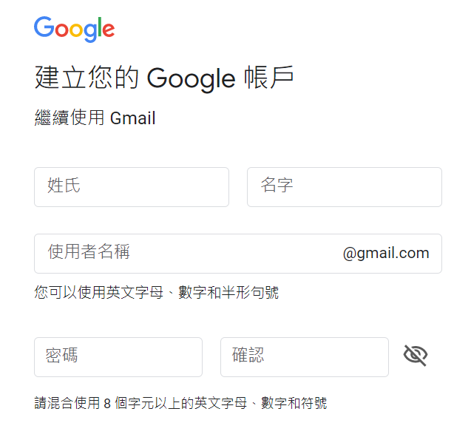
註冊Scratch
中文姓名
英文名+生日6碼
生日6碼+英文名

Slide 10
鍵盤小知識
我在鍵盤的最左邊...
SHIFT
有人知道我可以變出什麼符號嗎？

Slide 11
鍵盤小知識
SHIFT
上排數字2
@
SHIFT
上排數字1
!

Slide 12
鍵盤小知識
有人知道我在哪嗎？
小數點 .

Slide 13
鍵盤小知識
鍵盤最右邊的數字區
小數點 .
7 | 8 | 9
4 | 5 | 6
1 | 2 | 3
→ | 0 | .

Slide 14

鍵盤小知識
@

Slide 15
鍵盤小知識
SHIFT
上排
數字2
小數點 .
@

Slide 16
鍵盤小知識
那切換英文和中文要找誰呢？
SHIFT

Slide 17


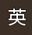
鍵盤小知識
如果現在是中文
SHIFT

Slide 18
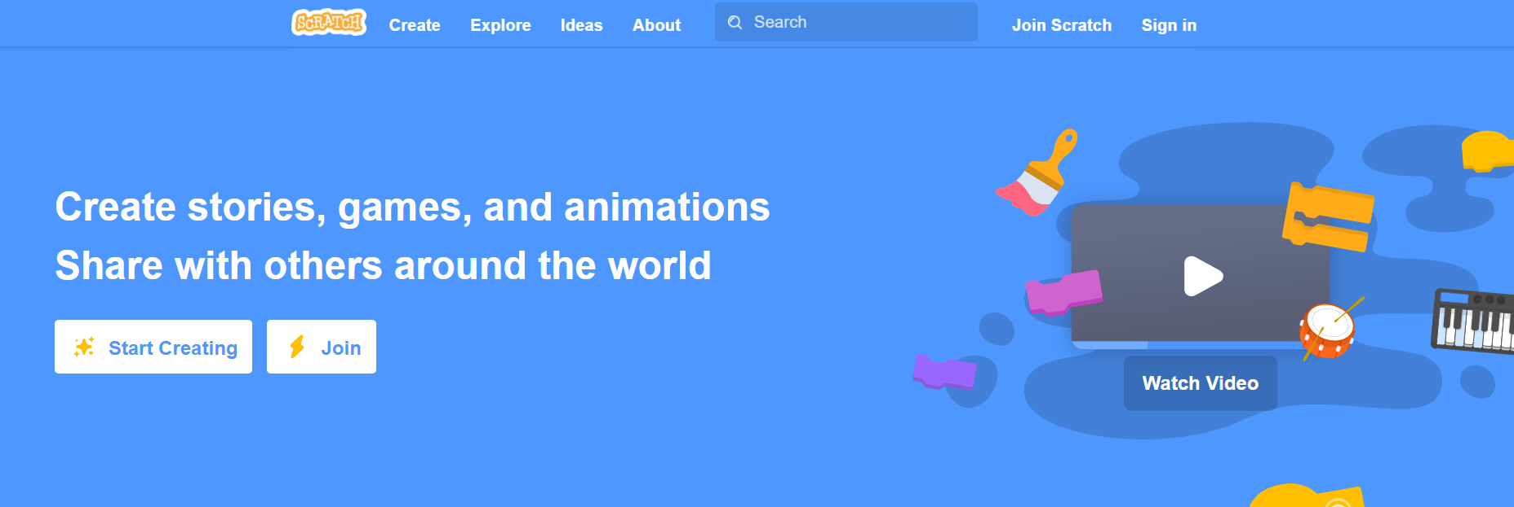
註冊Scratch
Join
Scratch

Slide 19
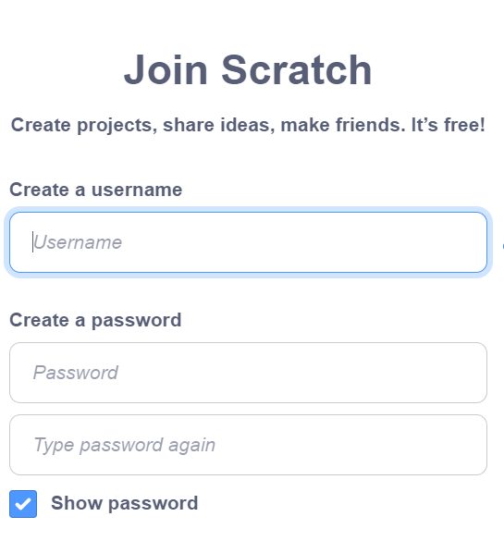
註冊Scratch
yoder班級和座號
123456

Slide 20
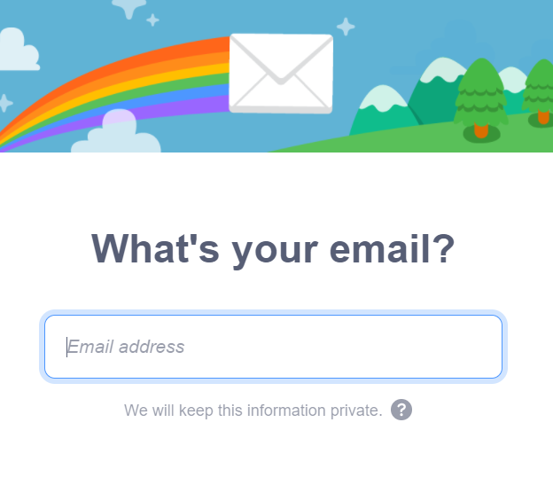
註冊Scratch
smartcoding.tw@gmail.com

Slide 21
下課

